Slide 1
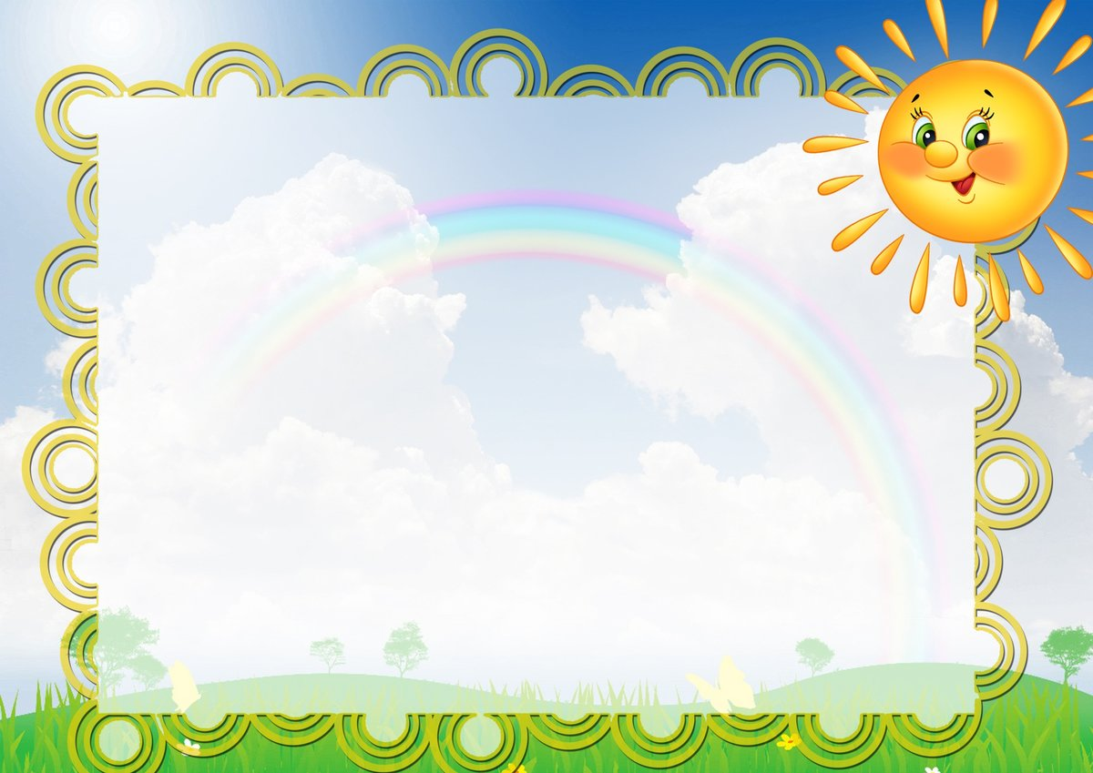
Лепка
«Солнышко»
Ранний возраст
Воспитатель
Хикматуллина
Гульнара
Мусавировна

Slide 2
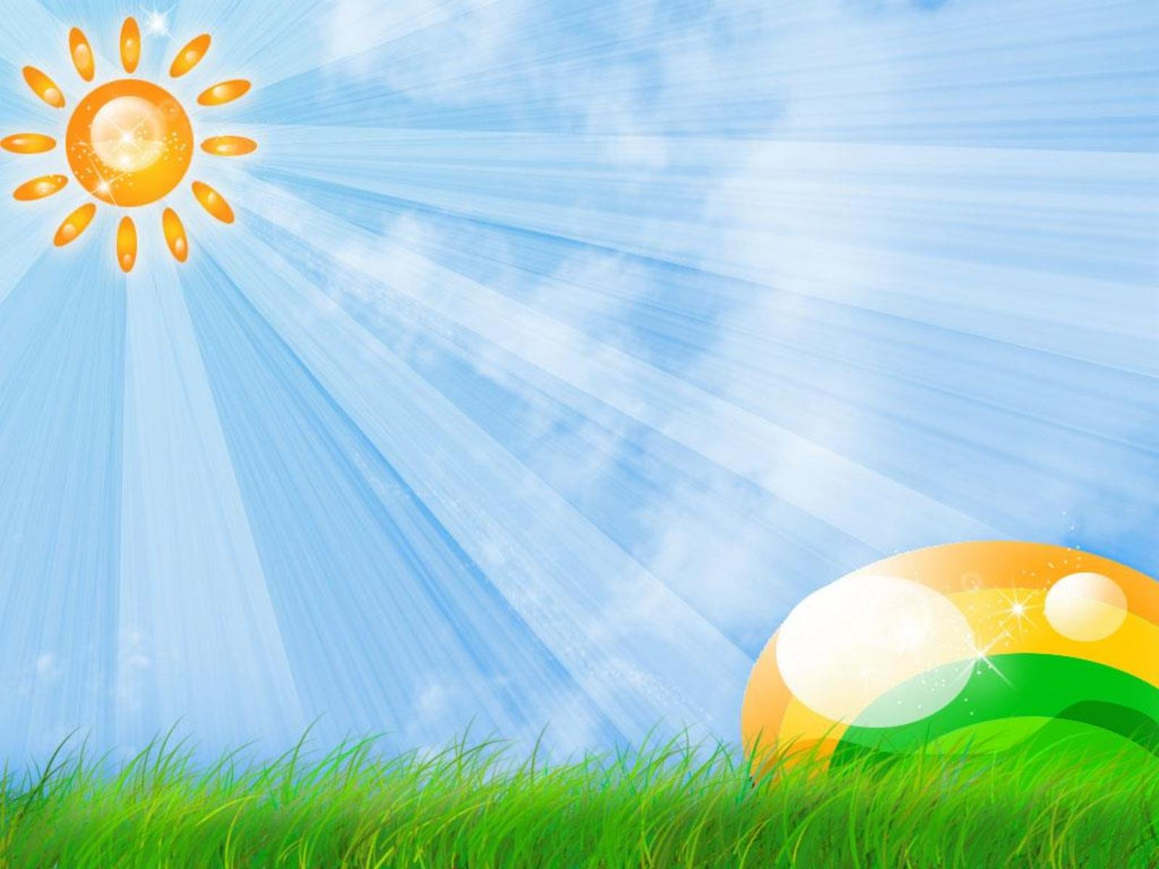
Цель. Формирование навыков работы с пластилином, пробуждение интереса к лепке.

Slide 3
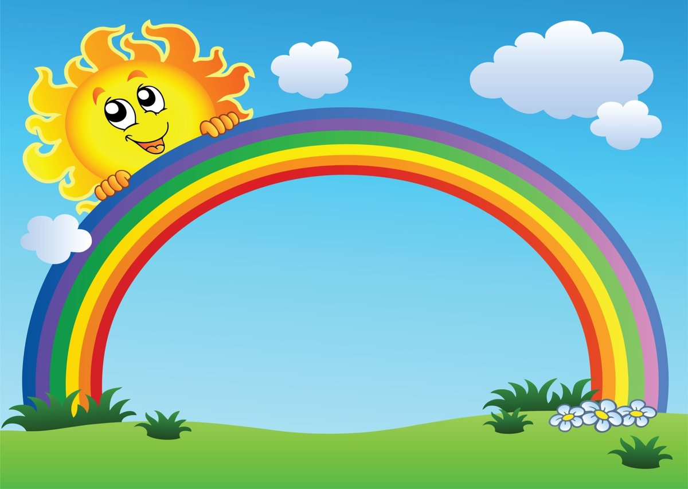
Материалы. Плотный картон синего (голубого) цвета; пластилин желтого (оранжевого, красного) цвета. Салфетка для рук. Доска для лепки.

Slide 4

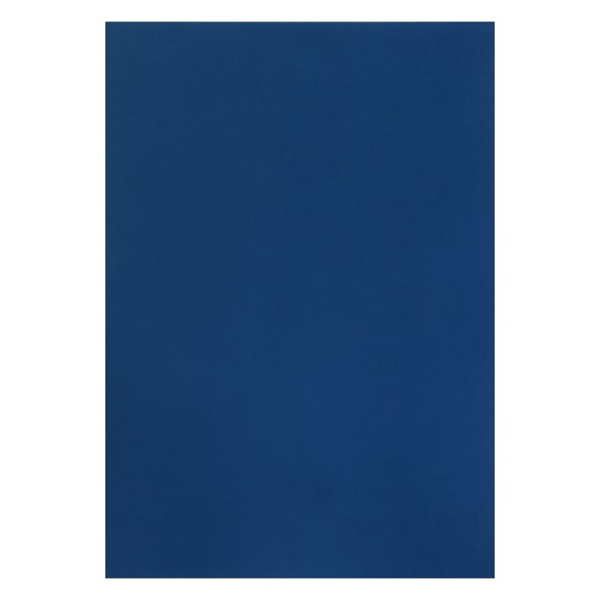
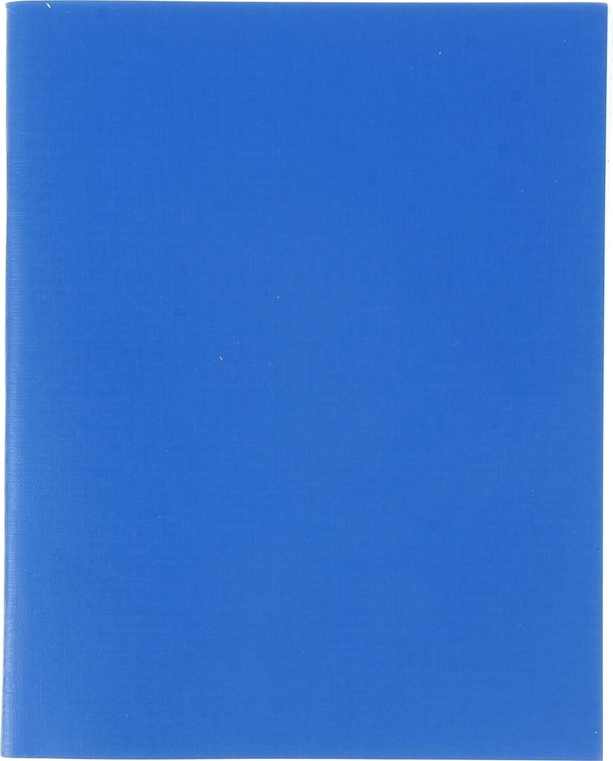
Подготовьте фон («небо») из картона синего или голубого цвета.

Slide 5
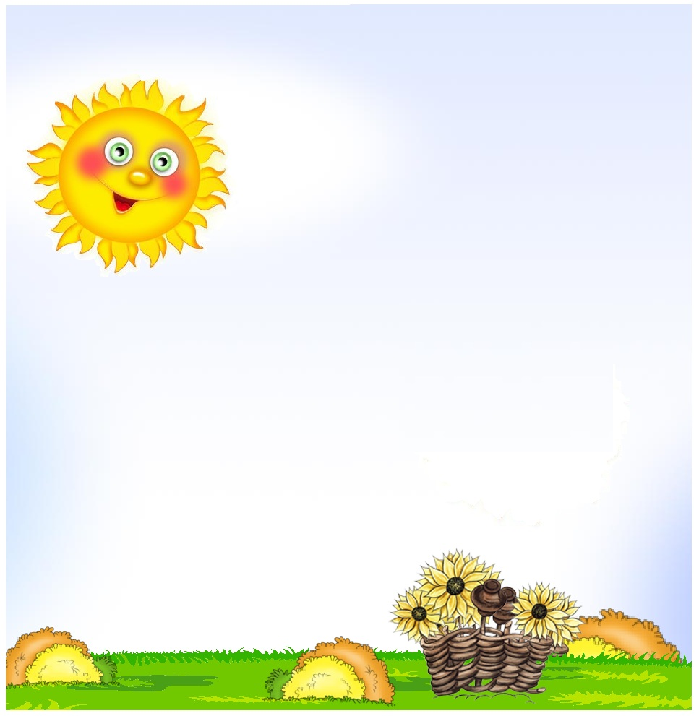
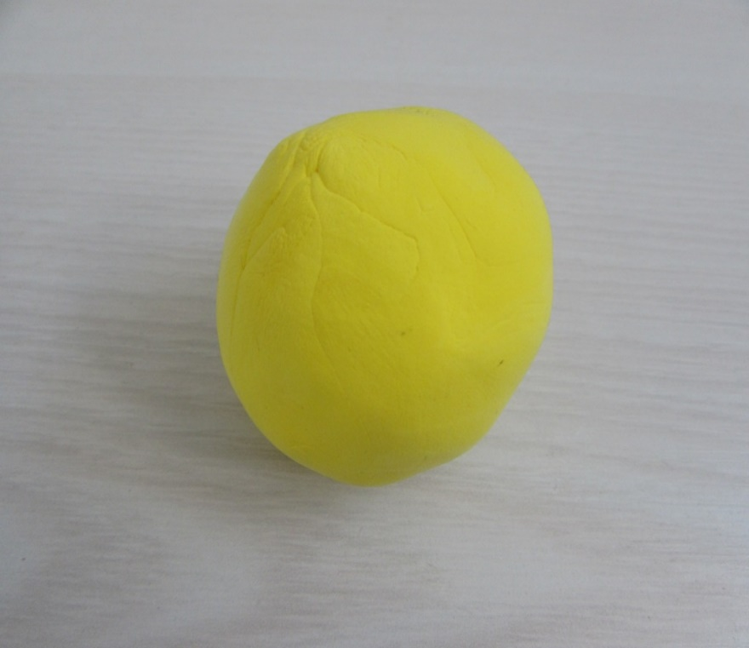
Возьмите пластилин жёлтого (оранжевого, красного) цвета на выбор. Скатайте шарик круговыми движениями, надавливая на него ладошками.

Slide 6
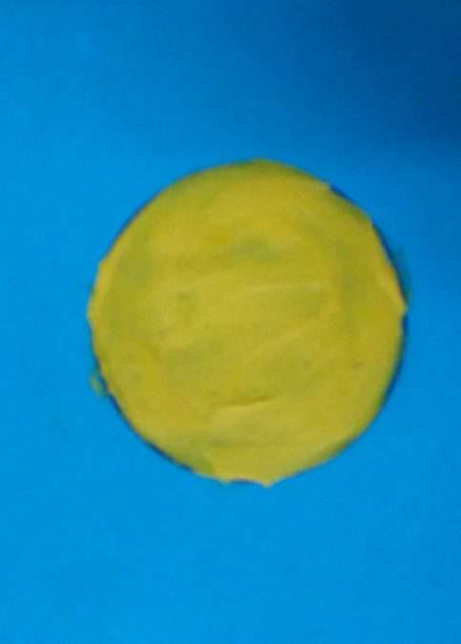
Шарик положите на середину картона и слегка надавите на него, расплющите. Пальцами разомните пластилин, чтобы «солнышко» прилипло к картонке и стало более плоским.

Slide 7
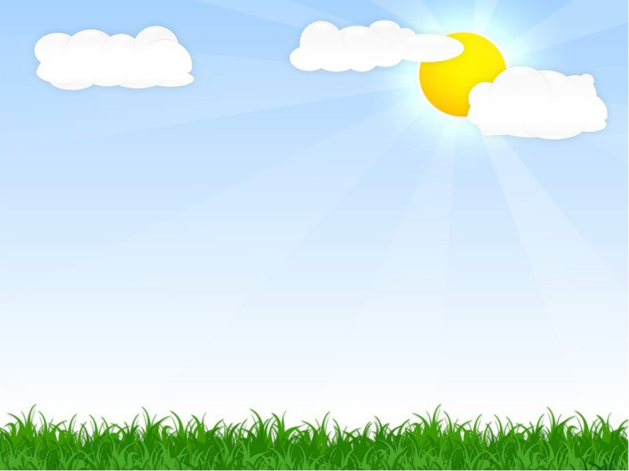
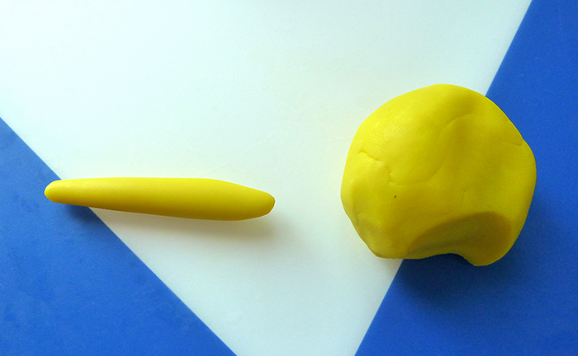
Отщипните небольшой кусочек и скатайте жгутик прямыми движениями, получится «лучик», прикрепите его к «солнышку». Таким же образом сделайте много лучиков.

Slide 8
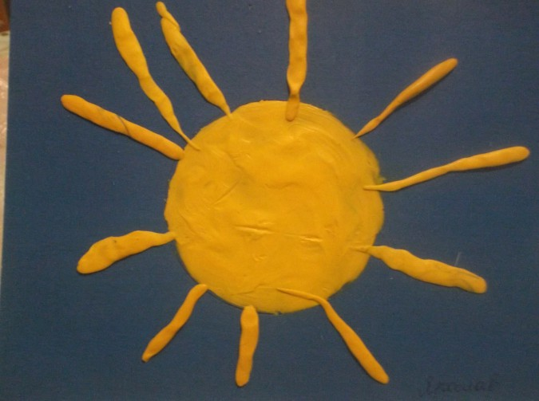
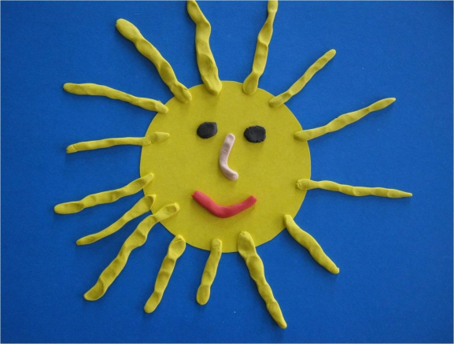
Можно сделать глазки, ротик, носик.

Slide 9
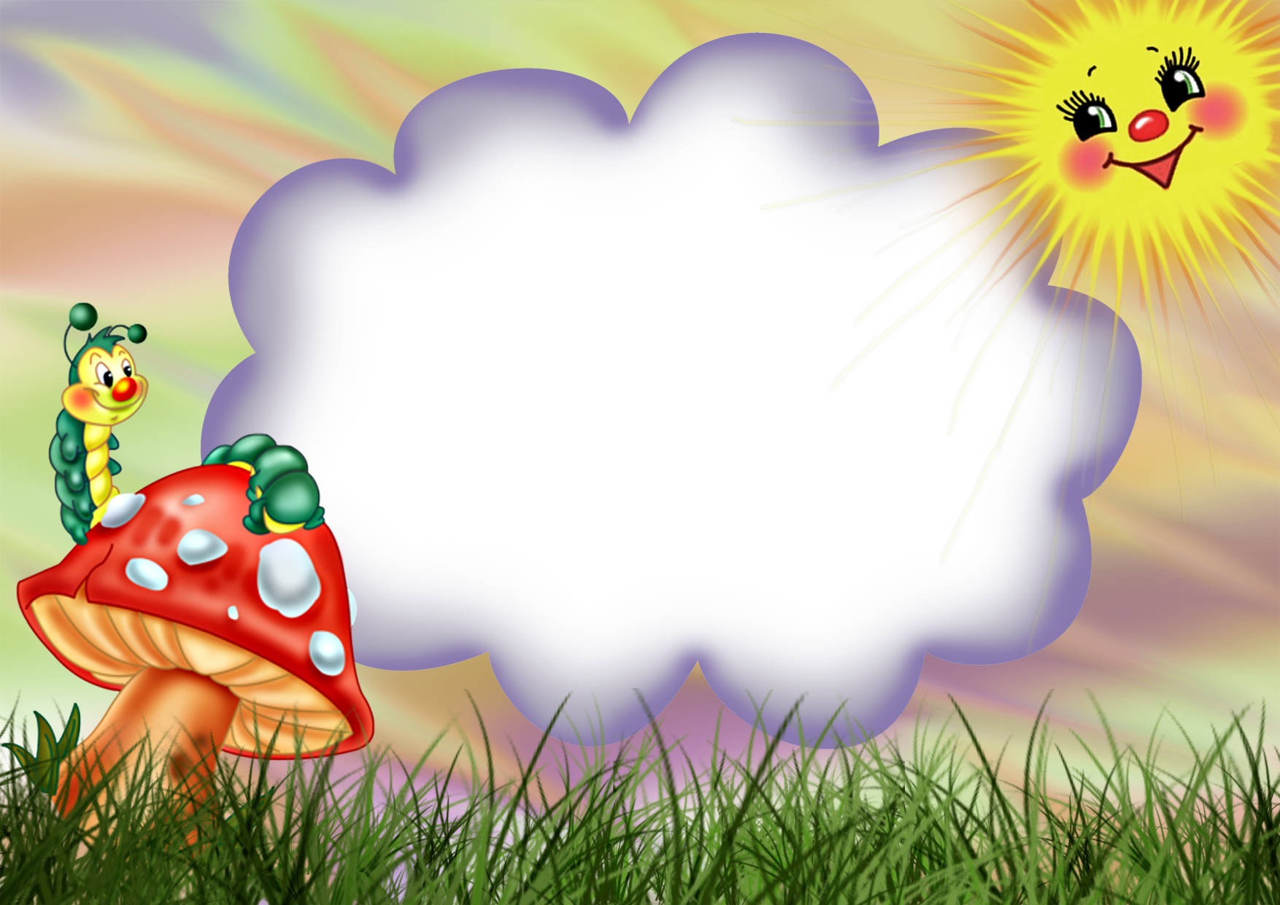
Смотрит солнышко в окошко,
Светит в нашу комнатку.
Мы захлопаем в ладошки:
Очень рады солнышку.
Творческих успехов!

